Slide 1
[第8集]
冬季消防安全
残障人士
女人
长老
外国人

Slide 2
Contents
[第8集]
冬季消防安全
1.冬季预防火灾_ 2p
2.当衣服着火时_ 7p
3.ㅊ_ 10p
残障人士
女人
长老
外国人

Slide 3
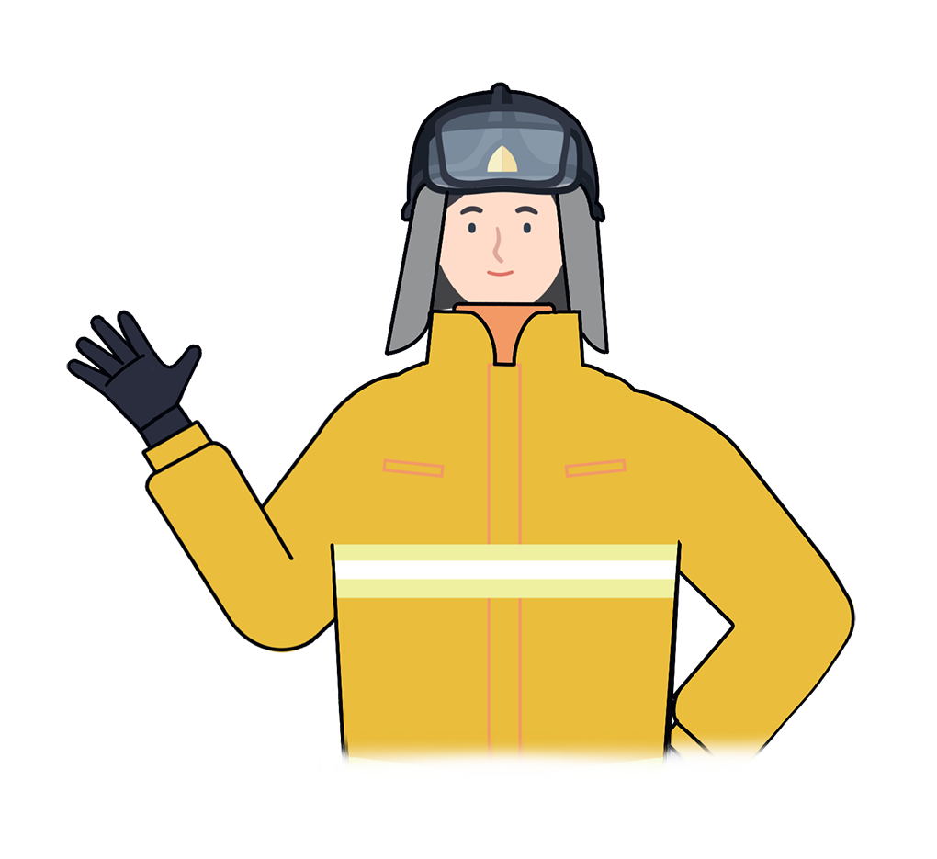
1
冬季消防安全
“
韩国的冬季始于12月，
西伯利亚的冷空气给人带来凉爽的感觉
这种冷空气从12月到2月，
温度始终保持在0度以下。
降雪严重的天气使供暖需求增加，
并且由于供暖设备引起的火灾也迅速增加。
“
残障人士
女人
长老
外国人

Slide 4
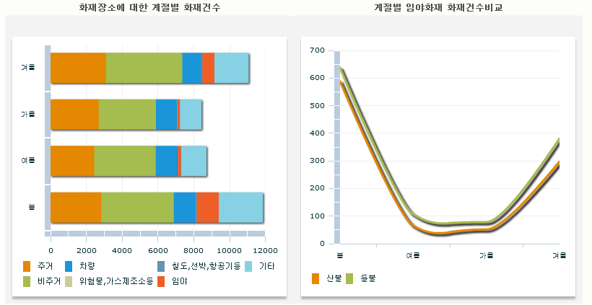
1
冬季消防安全
<季节性火灾统计>
按季节和地点划分的火灾数量
按季节划分的森林火灾次数
冬季
秋季
夏天
弹簧
弹簧
夏天
秋季
冬季
居住
车辆
铁路，船舶，飞机
其他
森林
火灾
无人
危险的事情，加油站
森林
野火
国家消防数据系统(www.firedata.go.kr), 季节性火灾统计
残障人士
女人
长老
外国人

Slide 5
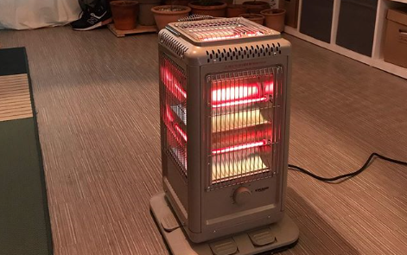
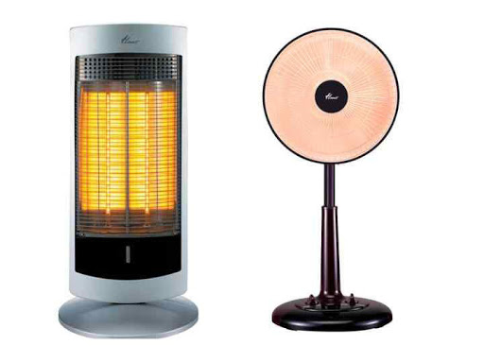
1
冬季消防安全
在冬季，对加热设备的需求增加，这也是许多火灾的原因
应养成仔细阅读用户手册并遵守供暖和地板采暖设备安全规则的习惯
残障人士
女人
长老
外国人

Slide 6
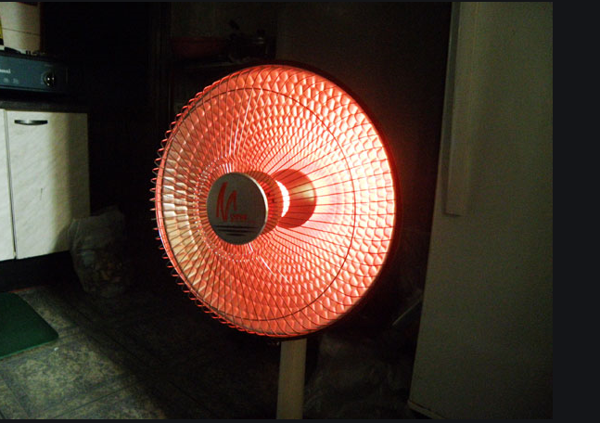
1
冬季消防安全
1米以上
加热器和可燃物之间的距离应超过1米
残障人士
女人
长老
外国人

Slide 7
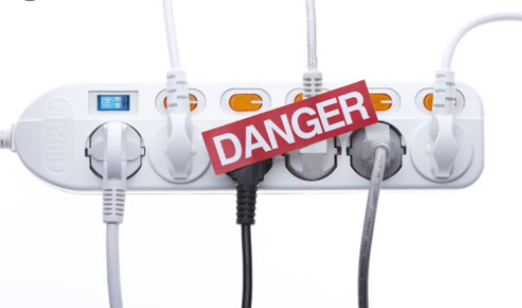
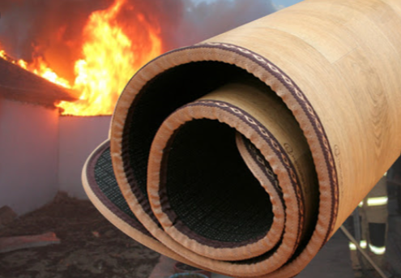
1
冬季消防安全
请勿将太多电器插入电源插座
请勿卷曲或对电热垫施加压力
残障人士
女人
长老
外国人

Slide 8
2
当衣服着火时
“
当您从外面寒冷的寒冷天气回家并靠近加热器取暖时，衣服着火了。你应如何行动呢？
“
残障人士
女人
长老
外国人

Slide 9
2
当衣服着火时
首先，衣服上着火时应站着不动
遮住眼睛，鼻子和嘴巴，以免灼伤面部和吸入烟雾
残障人士
女人
长老
外国人

Slide 10
2
当衣服着火时
接下来，面朝下躺
第三，滚动直到火熄灭如果周围有人，
请使用衬衫或毯子用力扑灭灭火。
残障人士
女人
长老
外国人

Slide 11
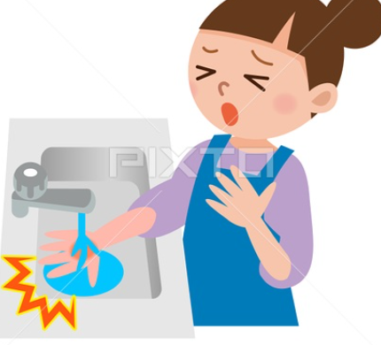
3
当我们被烧伤时
当我们被灼伤时，
用冷水冷却灼伤部位20分钟以上
残障人士
女人
长老
外国人

Slide 12
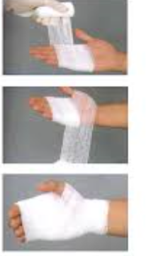
3
当我们被烧伤时
用盐水润湿医用纱布，
然后将其包裹在烧伤处，
以减轻疼痛并避免感染
残障人士
女人
长老
外国人

Slide 13
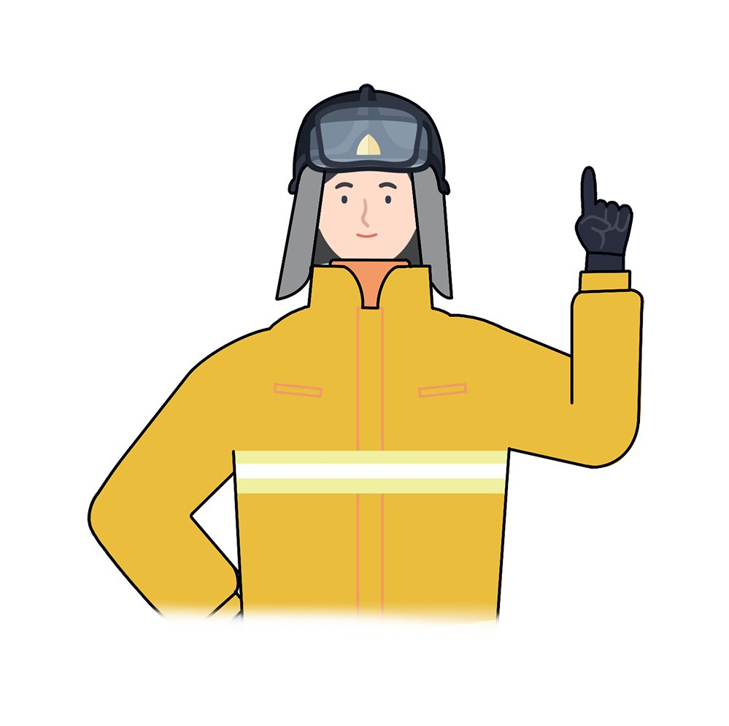
*
消防安全要点
“
寒冷的天气导致对加热设备的需求增加，
并容易引发火灾
万一发生火灾或燃烧，请立即致电119
在韩国享受一个舒适安全的冬天
“
残障人士
女人
长老
外国人

Slide 14
冬季消防安全
消防安全教育是安全社会和幸福生活的前提

